Slide 1



Particle Swarm Optimization for Discrete Problems
Ferienakademie im Sarntal – Kurs 1
Moderne Suchmethoden der Informatik: Trends und Potenzial
Yushan Liu
Fakultät für Mathematik
TU München

Slide 2
Gliederung
Klassische Partikelschwarmoptimierung (PSO)
  Eigenschaften eines Partikels
  Nachbarschaften

Slide 3
Gliederung
Klassische Partikelschwarmoptimierung (PSO)
Diskrete Partikelschwarmoptimierung (DPSO)
  Traveling Salesperson Problem (TSP)
  Operatoren
  NoHope Tests
  ReHope Prozesse
  Beispiel

Slide 4
Gliederung
Klassische Partikelschwarmoptimierung (PSO)
Diskrete Partikelschwarmoptimierung (DPSO)
Kritik
  Long Term Discrete PSO (LTD)
  Satz

Slide 5
Gliederung
Klassische Partikelschwarmoptimierung (PSO)
Diskrete Partikelschwarmoptimierung (DPSO)
Kritik
Verbesserung
  Addition
  Differenz
  Experimentelle Ergebnisse

Slide 6
Gliederung
Klassische Partikelschwarmoptimierung (PSO)
Diskrete Partikelschwarmoptimierung (DPSO)
Kritik
Verbesserung
Fazit

Slide 7

Klassische Partikelschwarmoptimierung (PSO)
1995 eingeführt von Kennedy und Eberhart
Naturanaloges Optimierungsverfahren
Population von Partikeln wird durch den Suchraum bewegt, bis man eine gute Lösung findet
Partikel = potentielle Lösung
Notes:
often used in informatics
inspired by biological swarm behavior
powerful method to find the minimum of a numerical function
the position of a particle is calculated in every timestep

Slide 8
Eigenschaften eines Partikels
Jedes Partikel
hat eine Position
bewegt sich und hat eine Differenz
sucht das Optimum
kennt seine Position und den Zielfunktionswert
erinnert sich an seine beste Position (lokaler Attraktor)
kennt seine Nachbarn und deren Zielfunktionswerte
kennt die beste Position aller Partikel (globaler Attraktor)
Notes:
necessary for the swarm to cooperate

Slide 9
Nachbarschaften
Physische Nachbarschaft: Abstände
Soziale Nachbarschaft: Beziehungen
Notes:
Physische N: distances are computed in every timestep, costly
Soziale N: for every particle, we define a neighborhood in the beginning

Slide 10

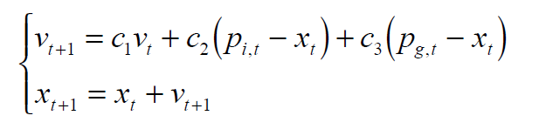
Diskrete Partikelschwarmoptimierung (DPSO)
Suchraum S
Funktion f:
Ordnungsrelation auf C: entweder c_{i}<c_{j} oder c_{i}≥c_{j}
Gleichung
Notes:
Suchraum mit Positionen (real space R^n, n-dimensionales Rechteck) (finite number of states)
function on S into a set of values
semi-order on C
x_t: Position zum Zeitschritt t
p_i: lokaler Attraktor, p_g: globaler Attraktor
Parameter c aus R: soziale/kognitive Vertrauenskoeffizienten (Selbstvertrauen, Vertrauen in Erfahrung, Vertrauen in Nachbarn), zufällig gewählt in jedem Zeitschritt, geg. Intervall
p_i-x_i ist lokale Attraktion, analog global

Slide 11
Diskrete Partikelschwarmoptimierung (DPSO)
p_{i}
x
p_{g}
v
Notes:
In jedem Schritt wird auf jedes Partikel die Formel angewandt
In jedem Schritt Kompromiss: eigenen Weg folgen, zum BPP gehen, zum besten BPP der Nachbarn gehen
Austausch der Informationen über den Suchraum nur durch den globalen Attraktor

Slide 12
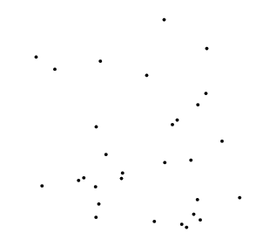
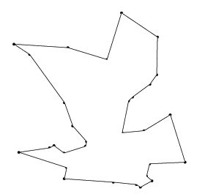
Traveling Salesperson Problem (TSP)
Notes:
klassisches Problem der diskreten Optimierung

Slide 13
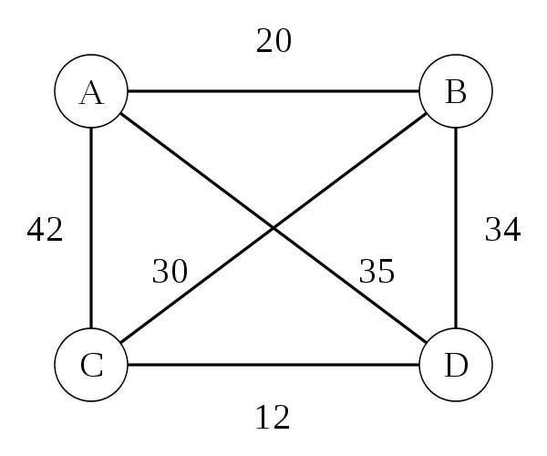
Traveling Salesperson Problem (TSP)
 | A | B | C | D
A | 0 | 20 | 42 | 35
B | 20 | 0 | 30 | 34
C | 42 | 30 | 0 | 12
D | 35 | 34 | 12 | 0
Notes:
G={V,E}
Abstandsmatrix
Graph mit gewichteten Kanten (Länge, Reisezeit, Kosten), Knoten (Städte), (alle Knotenpaare durch eine Kante verbunden)
Knoten von 1 bist N
Suchen Hamilton-Kreise
Pi(i) ist die i-te Stadt bei der Tour

Slide 14
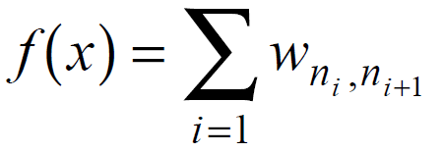
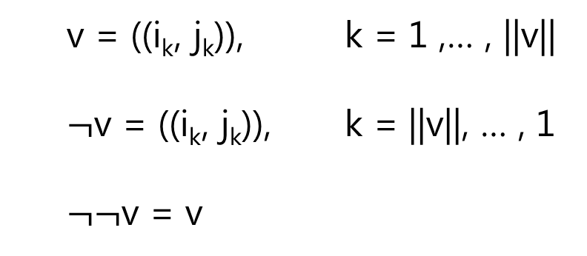
Diskrete Partikelschwarmoptimierung (DPSO)
Position x = (n₁, n₂, …, n_{N}, n_{N+1})
l_{sup} > l_{max} + (N-1)(l_{max}– l_{min} )
Zielfunktion:
Differenz v
Länge ||v||
  v = ((i_{k}, j_{k})), k = 1 ,… , ||v||
  $¬$v = ((i_{k}, j_{k})), k = ||v||, … , 1
  $¬¬$v = v
N
Notes:
Position x (N-cycle), alle Permutationen, Suchraum (endliche Menge der N-Zyklen)
Zielfunktion: Graph vervollständigen, nicht-existente Kanten hinzufügen, mit l_sup gewichten (groß genug, dass die Lösung diese Kante nicht enthält)
für jede Position kann man definieren: f(x), endlich viele Positionen -> endliche Anzahl von Werten, globales Minimum ist Lösung
Differenz: Permutation von N Elementen, Liste von Transpositionen
Tausche Zahlen/Städte (i_k, j_k)
Länge: Anzahl der Transpositionen

Slide 15



Operatoren
Addition
Position plus Differenz = Position
x + v = x‘
x=(1,2,3,4,5,1)
v= ((1,2),(2,3))
(2,1,3,4,5,2) , (3,1,2,4,5,3)
Differenz plus Differenz = Differenz
$V_{1}= v_{1}^{1}, …, v_{k}^{1} , V_{2}= v_{1}^{2}, …, v_{l}^{2}$
${ V}_{1}$ $⊕$ $V_{2}$ = $v_{1}^{1}, …, v_{k}^{1}$, $v_{1}^{2}, …, v_{l}^{2}$
Notes:
Komposition, evtl. kontrahieren -> kleinere Differenz

Slide 16
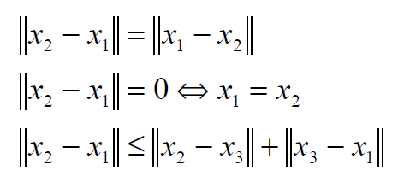

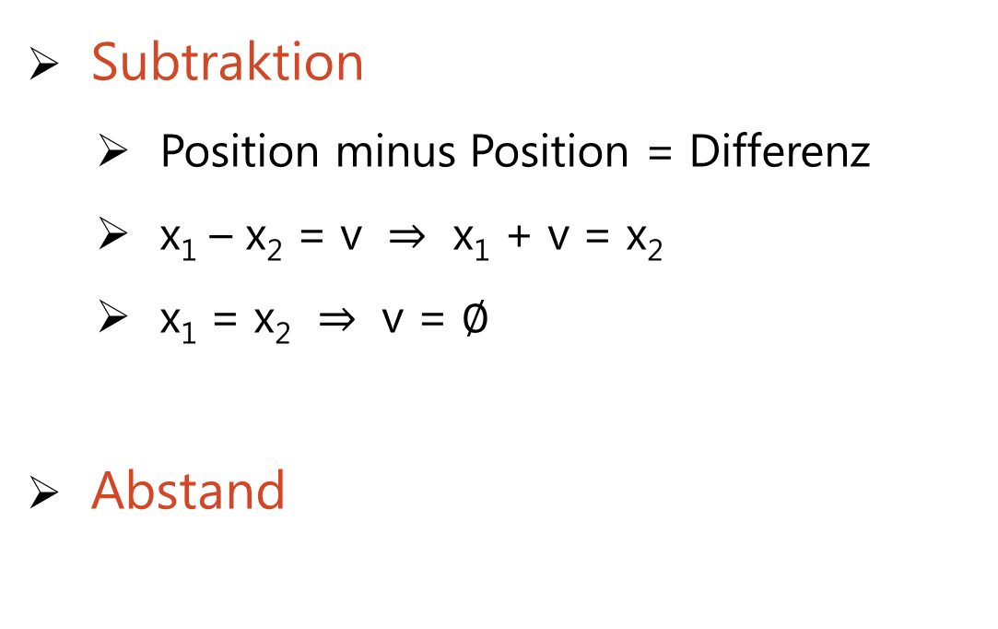
Operatoren
Subtraktion
  Position minus Position = Differenz
  x₁ – x₂ = v $⇒$ x₁ + v = x₂
  x₁ = x₂ $⇒$ v = $∅$
Abstand
Notes:
Algorithmus, sodas x_1+v=x_2 (attraction of x1 to x2), v shortest sequence of transpositions
Abstand (symm, def., Dreiecksun.) Anzahl der Transpositionen, für physische N. wichtig

Slide 17


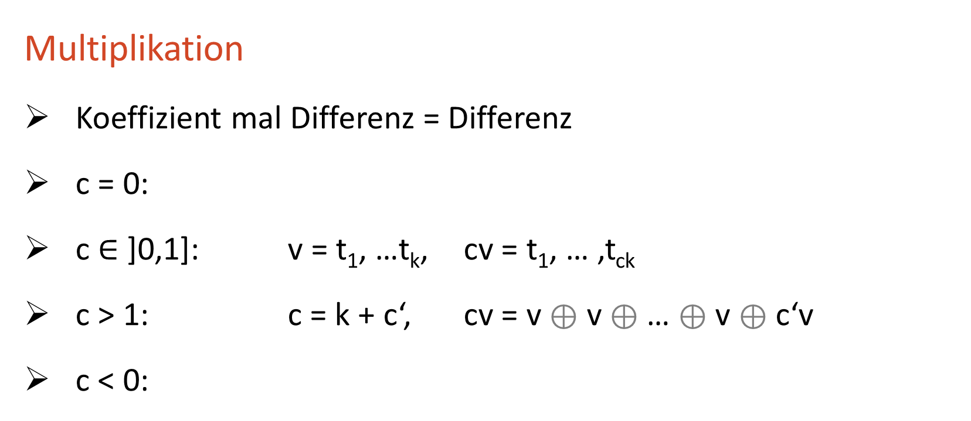
Operatoren
Multiplikation
Koeffizient mal Differenz = Differenz
c = 0:
c $∈$ ]0,1]: v = t₁, …t_{k}, cv = t₁, … ,t_{ck}
c > 1: c = k + c‘, cv = v $⊕$ v $⊕$ … $⊕$ v $⊕$ c‘v
c < 0:
Notes:
Multiplikation (realnr, Diff.)->Diff. , c reell

Slide 18
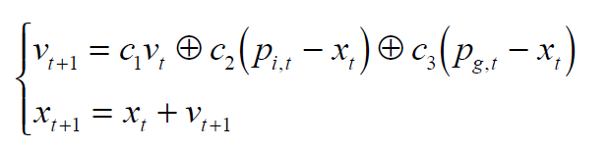
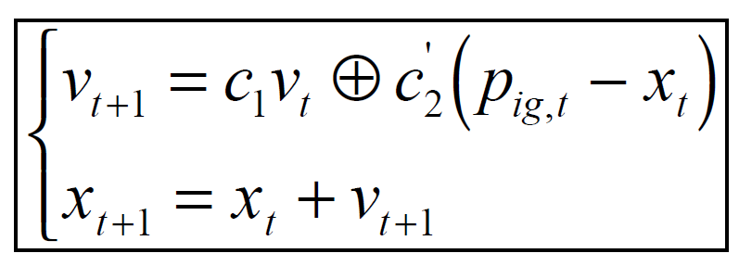
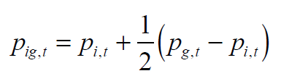
Diskrete Partikelschwarmoptimierung (DPSO)
Notes:
assume c_3=c_2
definieren Mittelpunkt
Attraktion vom Mittelpunkt auf x
Gleichung anwenden auf jedes Partikel in jedem Zeitschritt

Slide 19
NoHope Tests
Kriterium 0: keine Bewegung
Kriterium 1: Schwarm ist zu klein
Kriterium 2: Schwarm ist zu langsam
Kriterium 3: „Zeitüberschreitung“
Notes:
Dem PSO Algorithmus nicht möglich, den erwünschten und erwarteten Wert zu erreichen, ist Schwarm im no hope state
Ursachen: Partikel bewegen sich nicht-> keine bessere Pos., Abstand 1, bewegt sich nicht oder geht zum exakt gleicher Position (depends on Vertrauenskoeffizienten), irgendwann kleiner als N(N-1), keine Bewegung
Schwarm zu klein, Abstand zwischen zwei Partikel zu klein -> identisch, jeder Zeitschritt, reduzierter Schwarm
keine effektive Bewegung <- sehr langsame Bewegung
Keine Verbesserung (in absehbarer Zeit)
Ergebnis akzeptieren oder Rehope-Prozess starten

Slide 20

ReHope Prozess
Lazy Descent Method (LDM)
Energetic Descent Method (EDM)
Local Iterative Levelling (LIL)
Notes:
swarm is reexpanded
LDM: Jedes Partikel geht zurück zum PBP und bewegt sich zufällig und langsam (1), stoppt, sobald es eine bessere Position findet oder wenn maximale Anzahl der Schritte erreicht ist
EDM: Jedes Partikel geht zurück zum PBP, bewegt sich langsam (1), solange es eine bessere Pos. findet in höchsten N Schritten, teurer als LDM, nur benutzt, wenn Algorithmus und LDM nicht funktioniert
LIL: mächtiger, aber teurer, nur benutzt, wenn man weiß, dass es eine bessere Lösung gibt und Gleichung und EDM nicht funktioniert, unendlich viele Zielfunktionen mit demselben globalen Minimum, irgendeine benutzen, besten Nachbarn finden, für jeden Nachbarn mit Abstand 1 wird ein temporärer Funktionswert generiert, x bewegt sich zum besten Nachbarn, O(N²)

Slide 21
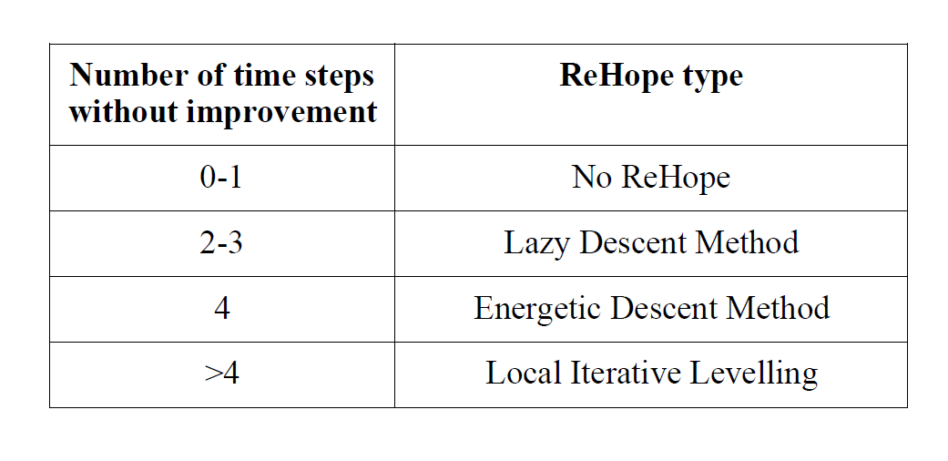
ReHope Prozess
Adaptive ReHope Method (ARM)
Notes:
ARM: Kombinationen der drei ReHope Prozesse, die Methoden können abhängig der Anzahl der Schritte ohne Verbesserung benutzt werden, Beispiel für Strategie

Slide 22
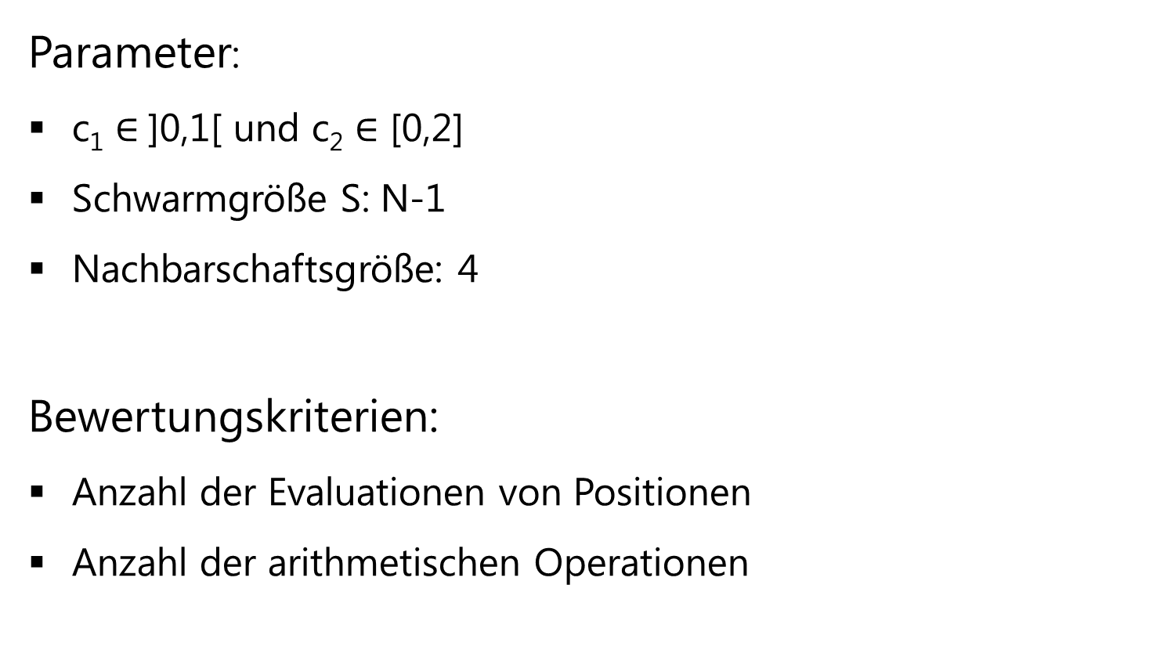
Beispiel
Parameter:
c₁ $∈$]0,1[ und c₂ $∈$ [0,2]
Schwarmgröße S: N-1
Nachbarschaftsgröße: 4
Bewertungskriterien:
Anzahl der Evaluationen von Positionen
Anzahl der arithmetischen Operationen
Notes:
Schwarmgröße hängt von der Anzahl der lokalen Minima ab
Nachbarschaft einschließlich Partikel, (jedes Partikel braucht 3 Differenzen, um ein neues zu generieren)
Geschätzte Parameter, im Voraus schwer zu sagen, welche Parameter am besten geeignet sind, ausprobieren

Slide 23
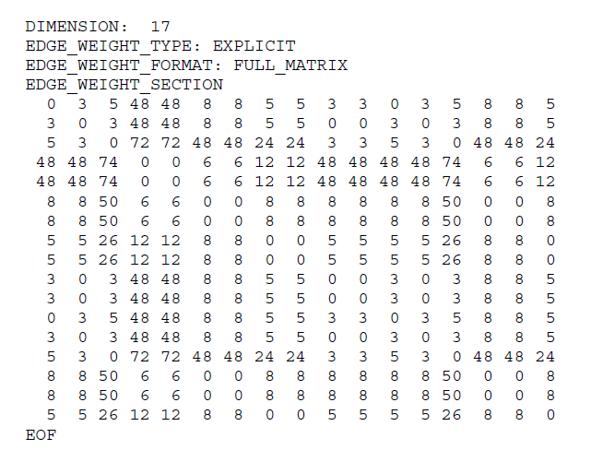
Beispiel
Minimum: 39
(d(x_{lsg}, x), f(x))
Notes:
Einfaches Beispiel
Minimum ist 39, mehrere Möglichkeiten
ang. wir kennen Lösung x_lsg
Graph (d(x_lsg, x), f(x))

Slide 24
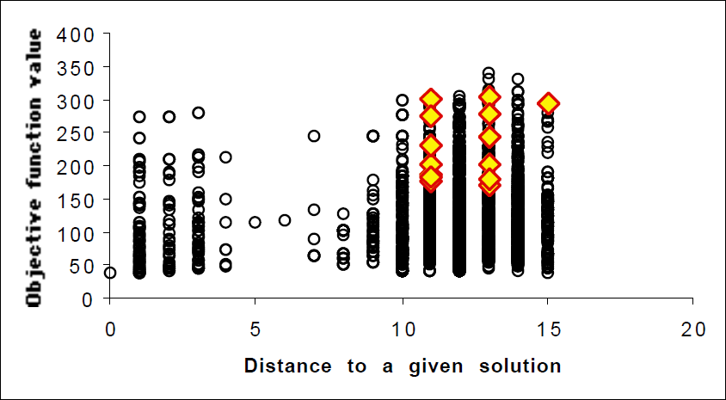
Beispiel
Notes:
in jedem Schritt werden Partikel markiert, es gibt Äquivalenzklassen
16! Positionen, deutlich weniger geplottet
Schwarmgröße 16

Slide 25
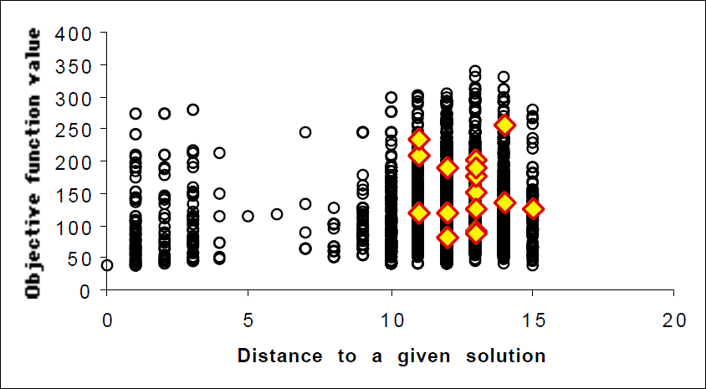
Beispiel

Slide 26
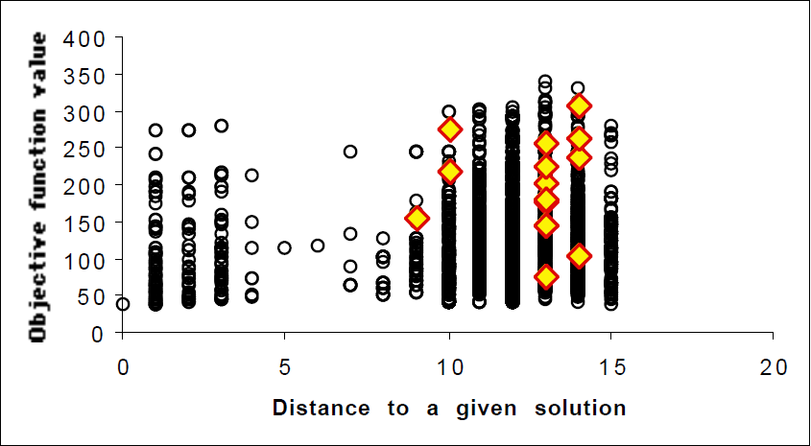
Beispiel

Slide 27
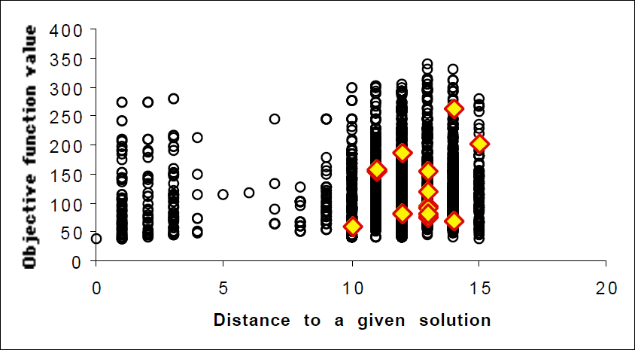
Beispiel

Slide 28
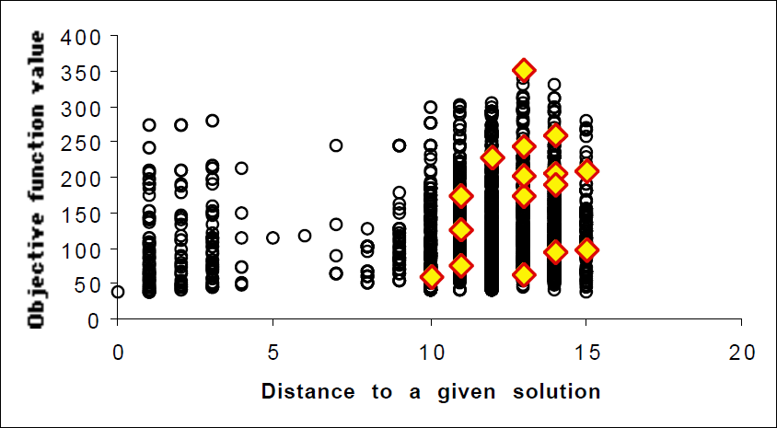
Beispiel

Slide 29
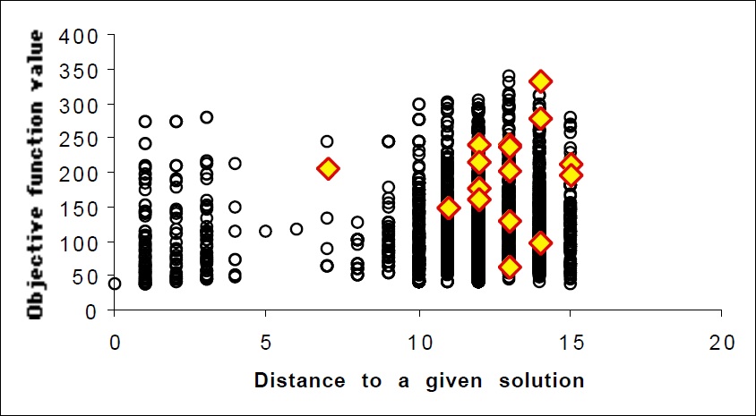
Beispiel

Slide 30
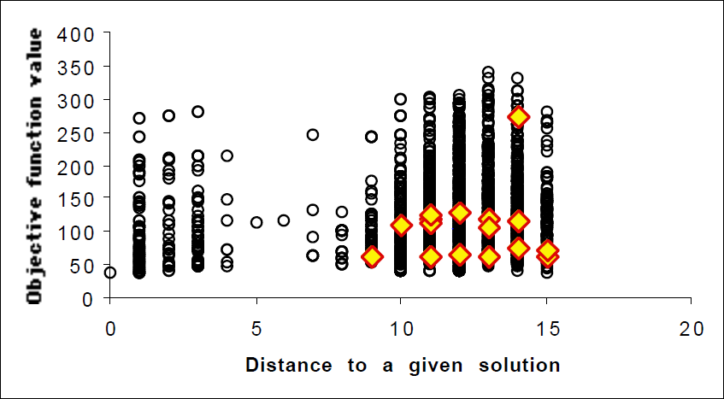
Beispiel

Slide 31
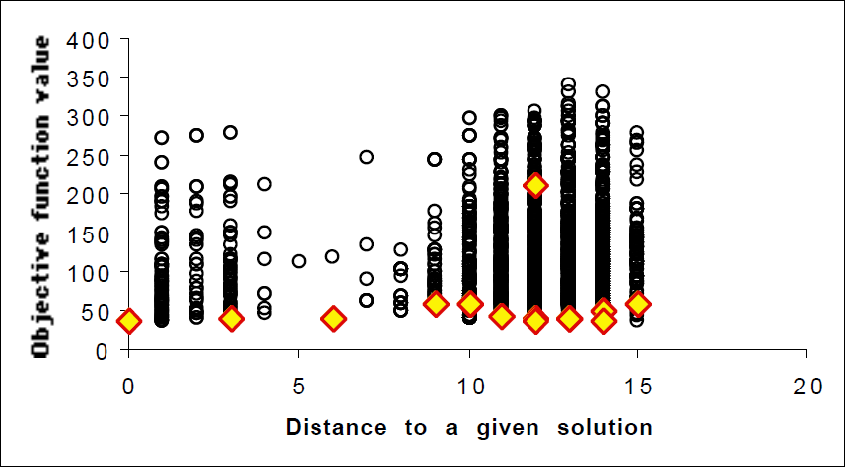
Beispiel
Notes:
Lücke zwischen 4 und 8 ->schwer
Schwarm bewegt sich Richtung Lösung, manche Partikel bewegen sich zum Minimum der Äquivalenzklassen
Auch wenn man nicht die beste Lösung findet, findet es Quasilösungen
Schwarm groß genug-> mehrere Lösungen gleichzeitig

Slide 32
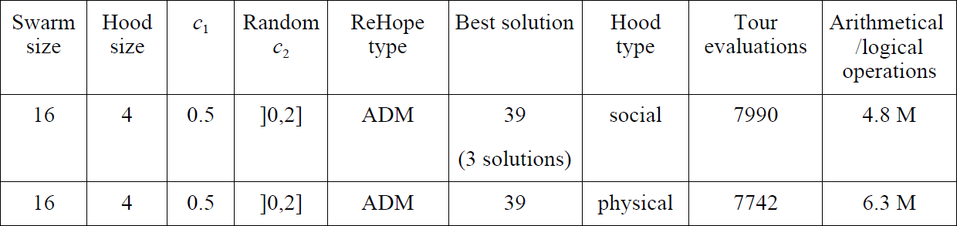
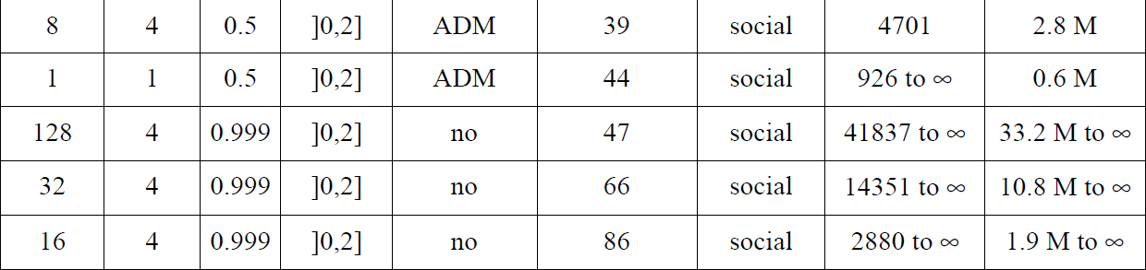
Beispiel
ARM
ARM
ARM
ARM
Notes:
Physische Nachbarschaft braucht weniger Tourevaluationen, aber teurer (mehr arithmetische Operationen), da Abstände in jedem Schritt neu berechnet werden muss
Nur ReHope benutzen reicht nicht, um die beste Lösung zu finden
Nur Algorithmus benutzen ohne ReHope reicht nicht, um die beste Lösung zu finden (außer, wenn man einen riesigen Schwarm hat)
Ergebnisse sind weder besonders gut noch schlecht

Slide 33
Kritik
Gemeinsame Transpositionen in der lokalen und globalen Attraktion heben sich auf!
Geringe Konvergenzrate
Notes:
Lokale und globale Attraktion haben zum späteren Zeitpunkt common part of Transpositionen (experimentell)
Transpositionen im lokalen und globalen Attraktor heben sich auf, Partikel können nicht näher kommen (im Gegensatz dazu, dass ich die Kräfte verstärken)
Konvergenzverhalten vom DPSO Algorithmus unterscheidet sich von unserer Erwartung aus der klassischen PSO (später konvergieren die Partikel nicht mehr gegen die beste bisher gefundene Lösung, Abstand bleibt gleich)
Konvergenzrate in DPSO ist langsamer

Slide 34
Long Term Discrete PSO (LTD)
p := p_{i} = p_{glob} für alle Partikel i
a = 0
r_{loc} und r_{glob} sind gleichverteilt
Differenz zwischen Positionen als Folgen von Transpositionen
Notes:
Ganzer Schwarm konvergiert gegen beste Lösung p -> alle lokalen und globalen Attraktoren sind identisch
Jedes Partikel hat p_glob besucht
a=0, da sonst Ergebnis noch schlechter wird
Aa Trägheit, b_loc, b_glob: Beschleunigungskoeffizienten bestimmen Einfluss des lokalen und globalen Attraktors, r_loc, r_glob: zufällig aus [0,1]

Slide 35
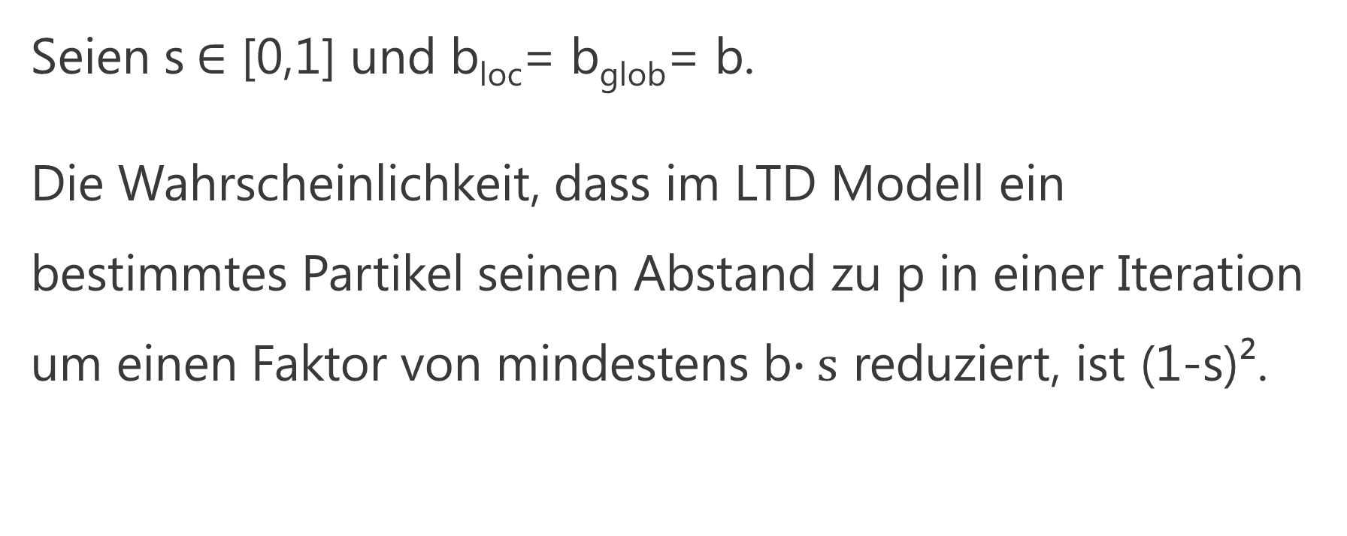
Satz
Seien s$∈$ [0,1] und b_{loc}= b_{glob}= b.
Die Wahrscheinlichkeit, dass im LTD Modell ein bestimmtes Partikel seinen Abstand zu p in einer Iteration um einen Faktor von mindestens b$∙s$ reduziert, ist (1-s)².
Notes:
- reduce by factor

Slide 36
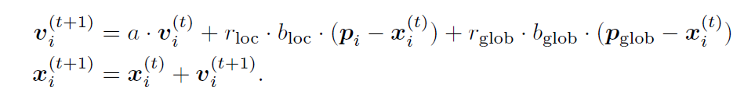

Beweis vom Satz
Voraussetzung: a = 0 und p := p_{i} = p_{glob}
b_{loc}= b_{glob}= b $⟹$
$⟹$ Die ersten min(r_{loc}, r_{glob})$∙$ b $∙$d Transpositionen sind gleich.
Notes:
Sei d Anzahl der Transpositionen in (p-x_i^(t))
Gemeinsamen Teil aus den ersten min… Transpositionen
Anwendung von r_loc*b*d, in jeder Transposition erreicht ein Element den Platz, den es auch in p hat, aber: nochmalige Anwendung der gleichen Transpositionen, diese „richtigen“ Elemente bewegen sich nun zurück/weiter weg

Slide 37
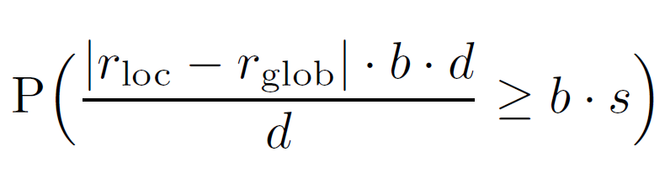
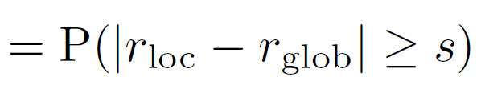



Beweis vom Satz
Effektive Transpositionen : | r_{loc}-r_{glob} | $∙$ $b∙$ d
r_{loc} und r_{glob} sind gleichverteilt
⟹
Notes:
Abstand zu p reduziert sich nur um den unterschiedlichen Teil, werden nur einmal angewandt |r_loc-r_glob|*b*d, tragen zur Konvergenz bei (effektive Transpositionen)
Wsl, dass Anteil der effektiven Transpositionen >-….
Beide r gleich

Slide 38

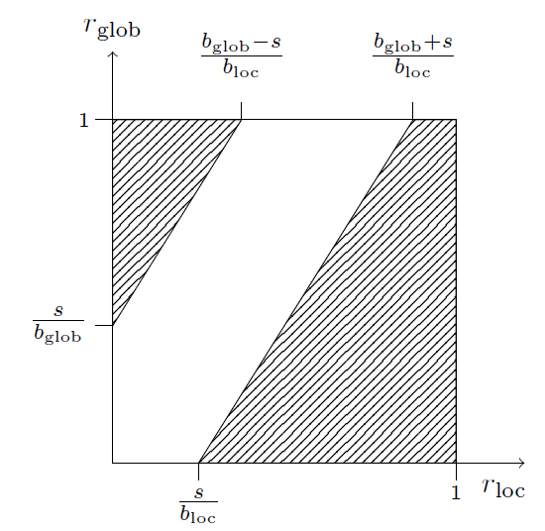
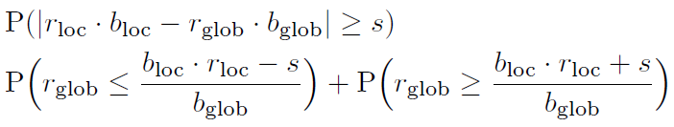
Folgerung
Notes:
Wsl qs
Wsl, dass effektive Transpositionen größer als s

Slide 39

Beispiel
$x_{i}^{(t)}$ = (1 5 2 7 3 9 4 6 8)
p = (1 2 3 4 5 6 7 8 9) p - $x_{i}^{(t)}$ = ((2 3) (3 5) (4 7) (6 8) (8 9))
b = 0.8
b $∙$ (p - $x_{i}^{(t)}$) = ((2 3) (3 5) (4 7) (6 8))
r_{loc} = 0.75 , r_{glob} = 0.5
r_{loc} $∙$b $∙$ (p - $x_{i}^{(t)}$) = ((2 3) (3 5) (4 7))
r_{glob}$∙$b $∙$ (p - $x_{i}^{(t)}$) = ((2 3) (3 5))
Notes:
b_loc und b_glob gewichten den lokalen/glob. Attraktor, großer Einfluss

Slide 40

Beispiel
$x_{i}^{(t+1)}$ = (1 5 2 4 3 9 7 6 8)
$x_{i}^{(t)}$ = (1 5 2 7 3 9 4 6 8)
Wahrscheinlichkeit, dass ein Partikel seinen Abstand zu p um mind. 25% reduziert, ist (1 – 0.3125)² $≈0.47$.
(4 7) ist die einzige effektive Transposition!
Notes:
Diskret: lok./glob. Attraktion zieht Partikel nicht näher zu den Attraktoren

Slide 41
Verbesserung
Transpositionen als Differenz zwischen Positionen verringert die Konvergenzrate.
Neue Interpretation von Addition und Differenz
Notes:
Verlangsamungseffekt verhindern
Neue Interpretation von Partikelbewegung (Addition), Diff.
Liefert bessere Ergebnisse als andere PSO

Slide 42
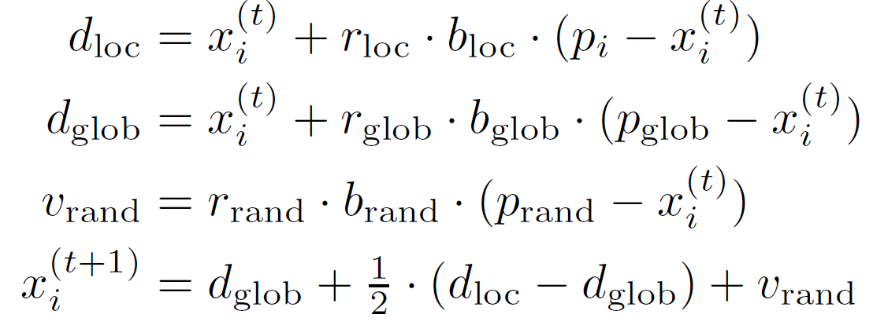
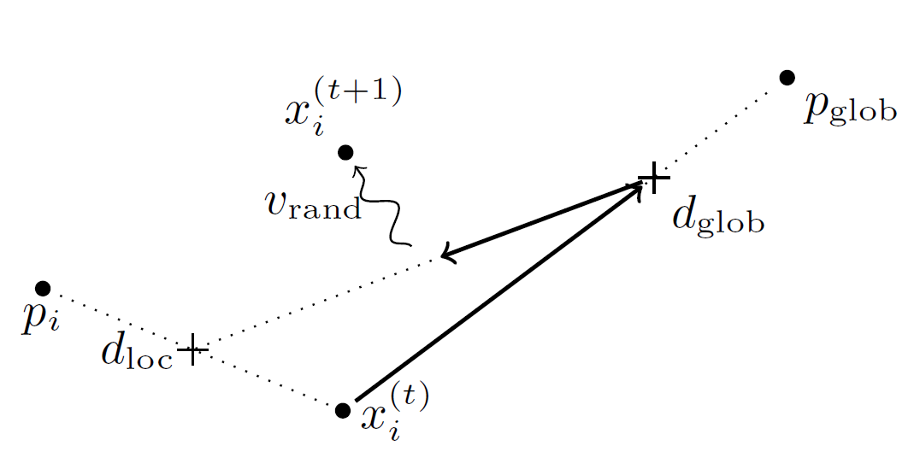
Addition
Notes:
Schwerpunkt-basierte Bewegung, neue Interpretation von „Addition“
Früher: Addition als Konkatenation, aber wie eben gezeigt: wird sehr langsam nach einiger Zeit
Statt Hintereinanderausführung gucken, wohin uns die Attraktionen führen, und Mittelpunkt (Schwerpunkt) ausrechnen
a=0 und nur 2 Attraktoren, Schwerpunkt berechnet als Differenz der beiden Zielorte
Zufällige Bewegung am Ende verhindert ein zu schnelles Konvergieren

Slide 43
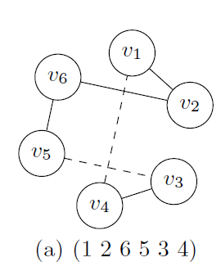
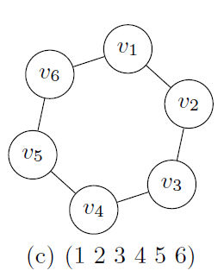
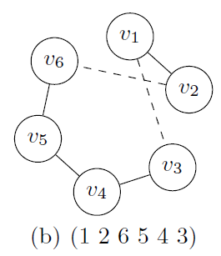


Differenz
Notes:
Neue Interpretation von Diff.
Bisher: Differenz zwischen zwei Positionen x und y im Suchraum dargestellt durch Liste von Transpositionen der Städte (Knoten), Tour x -> Tour y
Jetzt: Vertauschung von Kanten, Differenz: Anzahl der Vertauschungen von Kanten, x->y überführt
Kanten die sich schneiden vertauschen, sodass eine kürzere Tour entsteht
Neuer Operator (Kantenrekombinationsoperator)
L= (c_1,..,c_n) Tour, edgeR(i,j) invertiert die Folge der Städte zwischen Indizes i und j

Slide 44
Differenz
a = (1 2 6 5 3 4) , b = (1 2 3 4 5 6)
b – a = (edgeR(5, 6), edgeR(3, 6))
Notes:
Neuer Operator (Kantenrekombinationsoperator)
L= (c_1,..,c_n) Tour, edgeR(i,j) invertiert die Folge der Städte zwischen Indizes i und j
Statt Transpositionen eine Liste von Kantenvertauschungen
Algorithmus ähnlich dem um das Minimum der Transpositionen zu finden
Worst-case: ½*(n-1) Vertauschungen zu viel

Slide 45
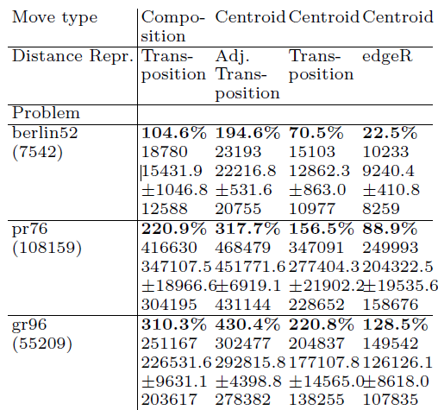
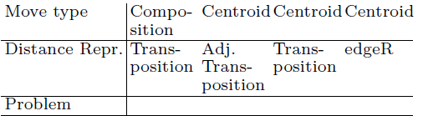
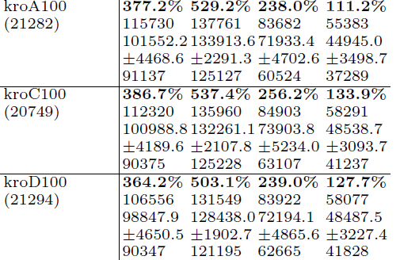
Experimentelle Ergebnisse
Notes:
6 Probleme (52-100 Städte)
100 Partikel, 1000 Iterationen, 100 Durchläufe
Relativer Fehler
Maximaler Wert
mean (standard deviation)
Bestes Ergebnis

Slide 46
Fazit
Diskrete PSO funktioniert
Konvergenzverhalten kontraintuitiv, falls lokaler und globaler Attraktor zusammenfallen
DPSO mit schwerpunktsbasierter Bewegung und Kantenvertauschungen umgeht dieses Problem
DPSO ist nicht so mächtig wie spezifische Algorithmen, kann jedoch leicht für diskrete Probleme modifiziert werden
Notes:
DPSO funktioniert nicht wie erwartet, Konvergenzverhalten ist kontraintuitiv, wenn lokaler und globaler Attraktor fast zusammenfallen -> langsam (heben auf, effektiv)
Änderungen vornehmen
Kantenvertauschung funktioniert besser
DPSO nicht so mächtig wie spezifische Algorithmen, kann jedoch leicht für andere diskrete/kombinatorische Probleme modifiziert werden (andere Zielfunktion nehmen), wofür keine guten Algorithmen existieren, funktioniert
Für kontinuierliche Probleme gedacht, erfolgreich und einfache Anwendbarkeit, für diskrete Probleme adaptiert wie TSP

Slide 47
Literatur
M. Clerc:
Discrete Particle Swarm Optimization, illustrated by the Traveling Salesman Problem,
2000.
M. Hoffmann, M. Mühlenthaler, S. Helwig, R. Wanka:
Discrete Particle Swarm Optimization for TSP: Theoretical Results and Experimental Evaluations.
in: Proc. International Conference on Adaptive and Intelligent Systems (ICAIS), pp. 416-427, 2011.

Slide 48
Vielen Dank für Eure Aufmerksamkeit!

